Slide 1
Empirical Study
미디어 채널은 리셀 시장 가격을
선행하는가?
자산 유형별 Granger 인과성 분석과 머신러닝 검증
스니커즈 · 트레이딩 카드 · 레고 | 2022.01 – 2025.12 | N=48 months × 15 items
발표자: [저자명] | 2026.05.19

Slide 2
연구 동기
리셀 시장은 정보 비대칭과 ‘관심(attention)’에 민감한 대안 자산
• 스니커즈(StockX), PSA 카드, 단종 LEGO — 표준화된 디지털 거래 인프라로 빠른 성장
• 주식 시장 대비 거래량은 작지만, 정보·관심에 의한 가격 결정 메커니즘은 유사
• 기존 금융 연구: 검색·뉴스·SNS 무드가 자산 가격을 선행 (Da et al. 2011; Tetlock 2007; Bollen et al. 2011)
❓ 연구 공백
• 리셀 시장에 동일 직관이 작동하는지에 대한 실증 연구가 거의 부재
• 자산 유형별로 어떤 미디어 채널이 선행하는지 비교 가능한 설계가 없음
리셀 시장 미디어 선행 지표 연구
2 / 19

Slide 3
연구 문제
RQ1
RQ2
RQ3
채널의 선행성
채널 구성의 이질성
예측력 등가성
다섯 가지 미디어 채널은
각 리셀 자산의 가격을
Granger 의미에서 선행하는가?
유의한 채널 구성이
자산 유형(스니커즈·카드·레고)
마다 다른가?
Granger로 선별한 채널만으로
학습한 모형(B)이 전 채널 모형(A)과
동등 또는 더 우수한가?
검증 방법
검증 방법
검증 방법
자산별 단독 Granger
3 자산 × 5 채널 = 15회
유의 채널 집합 간
Jaccard 유사도
XGBoost + SHAP
Diebold–Mariano 검정
리셀 시장 미디어 선행 지표 연구
3 / 19

Slide 4
데이터 패널
2022.01 – 2025.12 (48개월) | 3 자산군 × 5 아이템 = 15 아이템
Sneakers (StockX)
Cards (PriceCharting)
LEGO (BrickRanker)
US Size 10, 월별 평균 가격
PSA 10, 월별 평균 가격
New Sealed, 월별 가격
– Jordan 1 Bordeaux
– Nike Dunk Low Panda
– Yeezy 350 V2 Zebra
– Travis Scott Jordan 1
– New Balance 550 White/Green
– Charizard VMAX SV107
– Charizard GX Hidden Fates
– Umbreon VMAX Alt Art
– Rayquaza VMAX Alt Art
– Pikachu VMAX
– Millennium Falcon 75192
– Hogwarts Castle 71043
– Titanic 10294
– Porsche 911 42096
– Bugatti Chiron 42083
패널 규모 및 한계
• 총 관측치: 15 아이템 × 48 개월 = 720 아이템-월
• tx_count<3 월은 선형보간 / 연속 3개월 이상 결측은 한계 명시 (예: yeezy 4개월 보간)
• LEGO porsche·bugatti: CH1 zero값 비율 다소 높음 → 한계 절 기재
리셀 시장 미디어 선행 지표 연구
4 / 19

Slide 5
미디어 채널 (5개)
원시 데이터 → 점수 변환 후 분석 투입
CH1
CH2
CH3
CH4
CH5
Google Trends
뉴스 보도량
뉴스 감성
YouTube 조회수
YouTube 댓글 감성
변환 방식
변환 방식
변환 방식
변환 방식
변환 방식
pytrends 월평균
GDELT timelinevolnorm 월평균
GDELT timelinetone ÷ 10
월별 합산 → log1p → z-score
FinBERT P(pos) − P(neg)
범위
범위
범위
범위
범위
0 – 100
0 – 1
-1 ~ +1
z-score
-1 ~ +1
⚠ CH3 한계
당초 NewsAPI + FinBERT 설계였으나, 무료 플랜의 30일 역사 자료 제한으로 GDELT timelinetone 대체.
GDELT 톤은 일반 어휘 자동 산출 점수 → 도메인 특화도 낮음 (논문 한계 명시).
리셀 시장 미디어 선행 지표 연구
5 / 19

Slide 6
분석 파이프라인
01
수집
02
점수 변환
03
패널 통합
04
ADF
StockX · PriceCharting
BrickRanker · pytrends
GDELT · YouTube API
CH1~CH5 표준화
FinBERT(영어 댓글)
panel_monthly.csv
asset_series.csv
정상성 검정
비정상 → 1차 차분
05
Granger
06
Jaccard
07
XGBoost+SHAP
08
DM 검정
15회 단독 검정
Lag = BIC 선택
자산쌍 채널 집합
유사도
Model A vs B
TimeSeriesSplit
RMSE 등가성
(T=24/아이템)
리셀 시장 미디어 선행 지표 연구
6 / 19

Slide 7
RQ1 — Granger 인과성 검정
15회 검정: 유의 4 · 경계 1 · 비유의 10
자산
채널
Lag
F
p
판정
핵심 발견
sneakers
CH3 뉴스 감성
1
13.38
0.001
SIGNIFICANT
• sneakers: 3개 채널 유의 (CH1·CH3·CH4)
• cards: CH1만 유의
• lego: 모두 비유의 (CH1 경계)
• CH3 sneakers F=13.38 — 15회 검정 최대 효과 크기
• BH 보정 후: 4 → 2개 유의 (sneakers CH3, cards CH1)
sneakers
CH4 YT 조회수
1
4.73
0.035
SIGNIFICANT
sneakers
CH1 Google Trends
2
3.47
0.041
SIGNIFICANT
cards
CH1 Google Trends
1
8.42
0.006
SIGNIFICANT
lego
CH1 Google Trends
1
3.92
0.054
MARGINAL
(나머지 10개 조합)
—
—
<2
>0.18
NOT_SIG
✔ 일부 채널이 자산별로 가격을 선행하는 ‘잠정적’ 증거 — 탐색적(exploratory) 해석
리셀 시장 미디어 선행 지표 연구
7 / 19

Slide 8
RQ1 견고성 — Lag 1·2·3 고정 재검정
BIC 단일 lag 의존성을 보완: 다중 lag 일관성 확인
자산
채널
L=1
L=2
L=3
견고성
sneakers
CH3 뉴스 감성
13.38 [<.001]
7.02 [.002]
6.65 [.001]
✓
sneakers
CH1 Google
0.50 [.483]
3.47 [.041]
2.30 [.093]
△
sneakers
CH4 YT 조회수
4.73 [.035]
2.79 [.073]
1.45 [.245]
△
sneakers
CH5 댓글감성
0.09 [.764]
4.58 [.016]
4.47 [.009]
✓ (지연 효과)
cards
CH1 Google
8.42 [.006]
4.56 [.016]
2.44 [.080]
✓
lego
(모든 채널)
비유의
비유의
비유의
—
관찰점
• sneakers CH3 모든 lag에서 p<0.01 — 가장 견고한 발견
• sneakers CH5 BIC=1에선 비유의나 L=2,3에서 유의 — 댓글 감성의 2~3개월 지연 효과 가능성 (신규 발견)
• sneakers CH1·CH4: 단일 lag에서만 유의 → lag 민감, 신뢰도 낮음
리셀 시장 미디어 선행 지표 연구
8 / 19

Slide 9
RQ2 — 자산별 유의 채널 구성 비교
Jaccard 유사도
Sneakers
자산쌍
비교 집합
J
{CH1, CH3, CH4}
sneakers – cards
{CH1,CH3,CH4} vs {CH1}
0.333
sneakers – lego
{CH1,CH3,CH4} vs ∅
0.000
Cards
cards – lego
{CH1} vs ∅
0.000
{CH1}
임계 기준
LEGO
J<0.3 : 구성 다름 (RQ2 지지) | 0.3≤J≤0.6 : 부분적 차이 | J>0.6 : 유사
∅ (없음)
📌 Jaccard 유사도 = |A ∩ B| / |A ∪ B| · 두 집합의 겹침을 0~1로 표현 (1=완전히 같음, 0=완전히 다름)
✔ RQ2 대체로 지지: 자산 유형별 유의 채널 구성 상이. 다만 sneakers ↔ cards는 CH1을 공유 — 검색 트렌드는 ‘공통 선행 신호’ 후보
리셀 시장 미디어 선행 지표 연구
9 / 19

Slide 10
RQ3 — XGBoost + Diebold–Mariano 검정
Model A (전채널) vs Model B (Granger 선별) | TimeSeriesSplit, T=24/아이템
자산
아이템
DM
p
판정
DM 등가성 비율
sneakers
jordan1
−4.29
<.001
Model A 우수
sneakers
panda
−1.47
.155
차이 없음
11 / 15 (73%)
차이 없음
sneakers
yeezy
−1.09
.288
차이 없음
sneakers
travis
+0.38
.705
차이 없음
sneakers
nb550
+1.96
.062
B 우세(경계)
자산별 평균 RMSE (A vs B)
cards
(5개 모두)
—
≥.150
차이 없음
lego
falcon
−2.28
.032
Model A 우수
sneakers
452
vs
569
lego
hogwarts
+1.27
.217
차이 없음
cards
334
vs
329
lego
titanic
−0.56
.579
차이 없음
lego
porsche
−1.75
.094
A 우세(경계)
lego
176
vs
199
lego
bugatti
+0.42
.677
차이 없음
📌 Diebold–Mariano 검정 · 두 모형(A·B)의 예측 오차 시계열이 통계적으로 다른지 평가 (p<0.05 → 차이 있음)
절제된 해석: ‘B가 A보다 우수’ 아님 → ‘대다수 아이템에서 큰 손해 없이 채널 수 축소 가능’
리셀 시장 미디어 선행 지표 연구
10 / 19

Slide 11
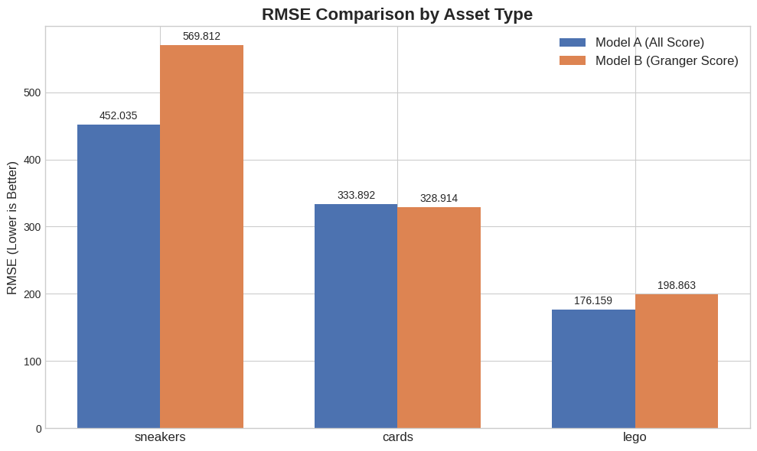
RQ3 — 자산별 RMSE 비교 (Figure 1)
Model A (전채널) vs Model B (Granger 선별) · 낮을수록 정확
관찰
• sneakers : A 452 < B 569
• cards : A 334 ≈ B 329
• lego : A 176 < B 199
해석
• sneakers · lego는 Model A 평균이 일관되게 낮음
• cards는 양 모형 사실상 동등
• DM ‘차이 없음’ 판정과 RMSE 평균은 측정 대상이 달라 함께 보고 필요
리셀 시장 미디어 선행 지표 연구
11 / 19

Slide 12
SHAP vs Granger — 측정 대상의 차이
Model A 평균 |SHAP| & Granger 판정
자산
지표
CH1
CH2
CH3
CH4
CH5
sneakers
|SHAP|
0.125
0.000
0.011
0.080
0.124
sneakers
Granger
SIG
NOT
SIG
SIG
NOT
cards
|SHAP|
0.048
0.031
0.025
0.091
0.004
cards
Granger
SIG
NOT
NOT
NOT
NOT
lego
|SHAP|
0.036
0.003
0.000
0.070
0.021
lego
Granger
MARG
NOT
NOT
NOT
NOT
왜 불일치하는가?
• Granger: 채널 단독 · 가격 라그만 통제 · 선형 선행성
• SHAP: 모든 변수 동시 투입 · 비선형 트리 모형 · 한계 기여도
• 가격 모멘텀(price_vs_ma3, lag1)이 분산을 흡수 → 선형 선행 채널의 SHAP 잠식
• 특히 sneakers CH3: Granger F 1위 ↔ SHAP 최하위 — 두 지표 차이가 가장 큰 사례
리셀 시장 미디어 선행 지표 연구
12 / 19

Slide 13
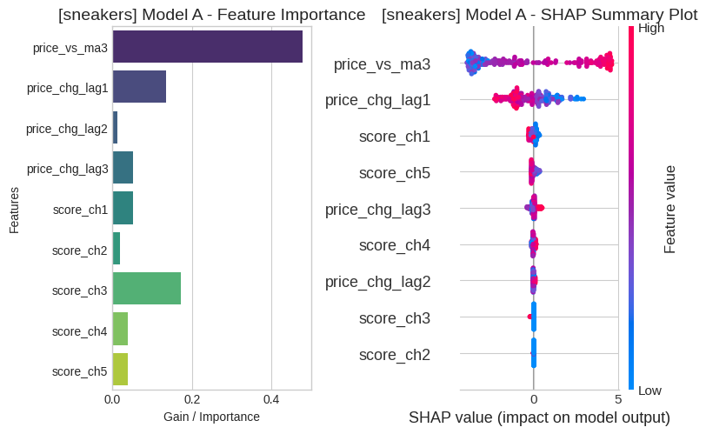
SHAP Summary — Sneakers
Model A (분류) · 좌: Gain Importance · 우: SHAP Summary Plot
관찰: CH1(0.125) ≈ CH5(0.124) > CH4(0.080) > CH3(0.011) > CH2(0.000)
Granger F 1위 CH3(뉴스 감성)가 SHAP에선 최하위 — 가격 모멘텀이 선형 신호를 흡수
리셀 시장 미디어 선행 지표 연구
13 / 19

Slide 14
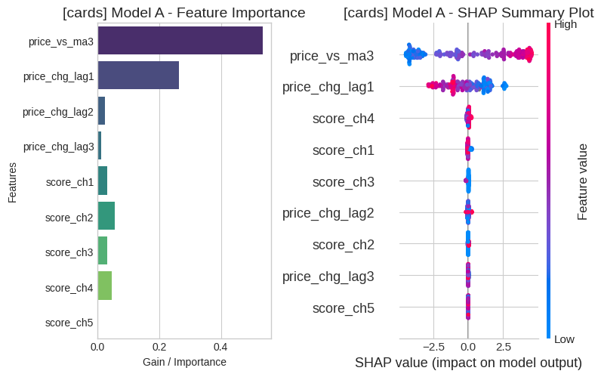
SHAP Summary — Cards
Model A (분류) · 좌: Gain Importance · 우: SHAP Summary Plot
관찰: CH4(0.091) > CH1(0.048) > CH2(0.031) > CH3(0.025) > CH5(0.004)
Granger 유일 유의 CH1은 SHAP 2위 — 선형 인과·비선형 기여가 비교적 일관
리셀 시장 미디어 선행 지표 연구
14 / 19

Slide 15
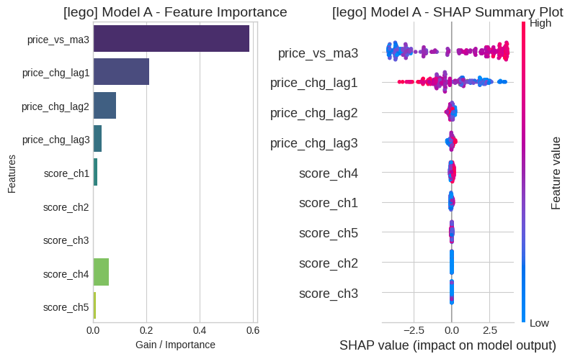
SHAP Summary — LEGO
Model A (분류) · 좌: Gain Importance · 우: SHAP Summary Plot
관찰: CH4(0.070) > CH1(0.036) > CH5(0.021) > CH2(0.003) > CH3(0.000)
Granger 비유의 CH4가 SHAP 1위 — falcon Star Wars 이벤트 등 비선형 관심 충격 시사
리셀 시장 미디어 선행 지표 연구
15 / 19

Slide 16
4개 태스크 종합 — 견고한 채널 후보
Granger · Model B · SHAP · DM 4개 신호의 일관성
‘다수 태스크에서 일관된 양의 신호’를 보이는 조합이 실용적으로 유용한 선행 지표
자산
채널
Granger
Model B
SHAP
DM 단서
sneakers
CH1 Google Trends
✓ SIG
포함
1위
—
sneakers
CH3 뉴스 감성
✓ SIG (F최대)
포함
4위
—
sneakers
CH4 YT 조회수
✓ SIG
포함
3위
—
sneakers
CH5 댓글 감성
지연 효과
제외
2위
—
cards
CH1 Google Trends
✓ SIG
포함
2위
차이 없음
lego
CH1 Google Trends
△ MARG
포함
2위
—
lego
CH4 YT 조회수
비유의
제외
1위
—
★ 가장 견고한 선행 지표 후보
① sneakers의 CH1 (Granger 유의 + Model B + SHAP 1위)
② cards의 CH1 (Granger 유의 + Model B + SHAP 2위) → 검색 트렌드(CH1)가 공통 후보
리셀 시장 미디어 선행 지표 연구
16 / 19

Slide 17
한계 및 향후 연구
한계 (Limitations)
향후 연구 (Future Work)
• 소표본 N=48 — 다중 검정 검정력 제약
• ADF: sneakers CH1 차분 후 p=0.120 잔존 비정상
• 분석 단위 불일치: 자산 Granger vs 아이템 XGBoost
• CH3 대리변수 GDELT tone (FinBERT 대체) — 도메인 특화도 낮음
• yeezy 4개월 선형보간 / lego porsche·bugatti CH1 zero값 다수
• z-score 전역 적합 — 미미한 정보 누설 가능성
• DM 검정 태스크 불일치 (회귀 RMSE vs 분류 모형)
• RMSE 평균 ↔ DM 등가의 괴리
• 탐색적 연구 — 직접 비교 가능 기준선 부재
• 더 긴 패널(5년+) · 아이템 확대 → 검정력 강화
• CH3를 도메인 특화 FinBERT로 대체
• 패널 Granger (Dumitrescu–Hurlin) 또는 아이템별 단독 Granger
• SPA / MCS 등 다중 모형 비교 절차 도입
• 사전 등록 설계로 확증적(confirmatory) 연구 확장
• lag 범위 확장 — 댓글 감성 지연 효과 정밀 검증
• 명품·시계·예술품 등 타 리셀 자산군 적용
리셀 시장 미디어 선행 지표 연구
17 / 19

Slide 18
실무 시사점
세 집단별 함의
리셀 투자자 · 수집가
리셀 플랫폼 운영자
학술 연구자
• sneakers · cards에서 CH1 (Google Trends) 는 lag 견고성이 확인된 선행 채널
• 검색 관심도를 1–2개월 선행 지표로 활용
• 기계적 매매 신호 ✗ — 보조 지표로 종합 판단
• 가격 이상 탐지 · 수요 예측에 채널 신호 통합
• 자산별 유효 채널이 다름 → 맞춤형 피처 집합
• Granger 선별 채널로 파이프라인 유지비 절감 (73% 등가)
• 공개 무료 데이터 → Granger → XGBoost+SHAP+DM 파이프라인
• 수집 비용 낮음 → 명품·시계·예술품 등 타 자산군 확장 용이
• 탐색적 비교 연구의 재현 가능한 설계 틀
리셀 시장 미디어 선행 지표 연구
18 / 19

Slide 19
Conclusion
검색 트렌드(CH1)가 가장 견고한 공통 선행 신호 후보
RQ1
RQ2
RQ3
15회 중 4 SIG · 1 MARG
— 탐색적 발견
Jaccard < 0.34
— 자산별 채널 구성 상이
73% 아이템에서 DM 등가
— ‘큰 손해 없이 간결화’
Thank you. Q & A

